Slide 1
2019/11/30 データ解析コンペティション 日本経営工学会 中間発表
二子玉交通 早稲田大学

Slide 2
アウトライン
分析背景 1.1 背景
1.2 分析目標
データ概要
2.1 データ概要
2.2 データ項目
基礎分析 3.1 中間発表分析データ 3.2 データ分析
今後の方針

Slide 3
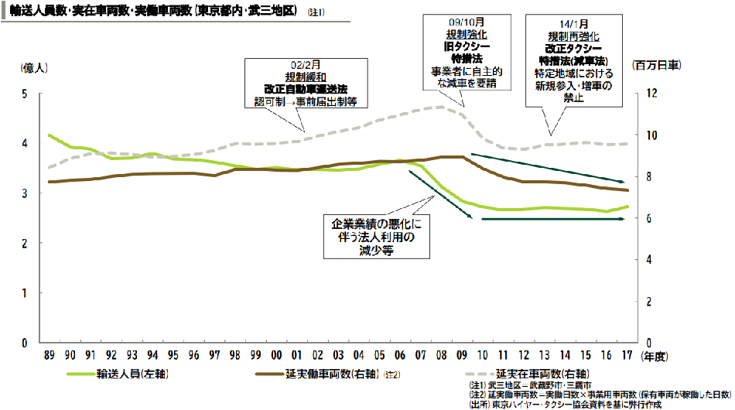
背景
1 .1分析背景＞背景
需要：
10年以降はほぼ横ばい。 近年バランスは緩やかな改善傾向
供給：
減少傾向
・需要＜供給： 限られた顧客をいち早く捕 まえる必要性

Slide 4
分析目標
1.2 分析背景＞分析目標
限られた顧客をいち早く捕まえるため
正確に必要な需要（人や場所）を把握
→機会損失の減少
ex)駅からタクシーを使う人の割合を予測
→純稼働・非稼働の割合を減少
ex)無駄な空車や迎車の時間を減少

Slide 5
データ概要
2.1データ概要＞データ概要
使用データ：東京ハイヤー・タクシー協会提供データ
関東1都6県からパネル抽出
・対象期間：2017年4月3日〜2018年4月1日
・対象 ：みずほ情報総研（株）提供の都内（ 23 区＋武蔵野・三鷹）タクシープローブ
（各時点の車両状況データ）
※各ドライバーの車の状態を1分から3分おきに取得

Slide 6
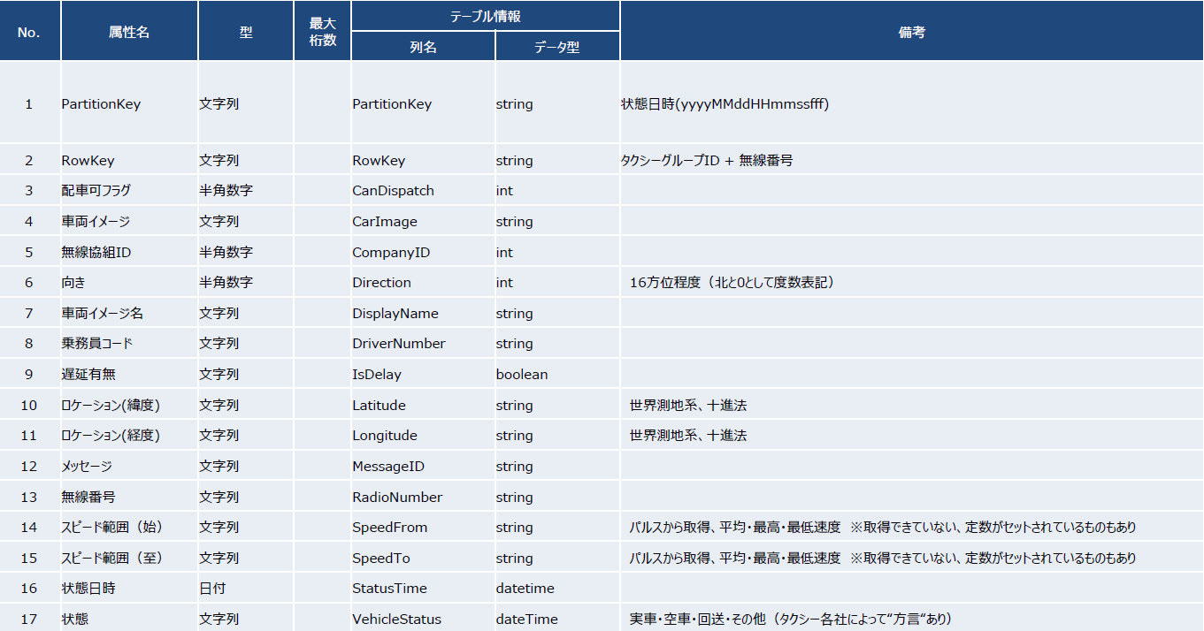
データ項目
2.2 データ概要＞データ項目
Vihicle Statusを用いて空車⇔実車の変化の地点を抽出

Slide 7
データ項目
2.2 データ概要＞データ項目
各会社により表記がまちまちであるため、定義の仕方に要注意

Slide 8
中間発表の分析データ
3.1 基礎分析＞中間発表分析データ
今回中間発表では、全体のデータが多きすぎることから、‘sample_1pml_1570512675146.csv’を用いる．

Slide 9
分析アウトライン
3.2 データ分析
3.2.1 時間別推移
3.2.2 曜日別推移
3.2.3 準稼働・非稼働（迎車）
3.2.4準稼働・非稼働（空車）

Slide 10
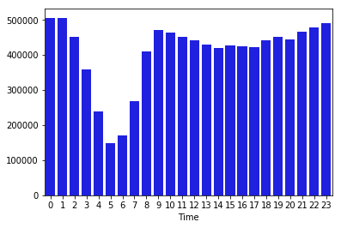
時間別推移
3.2.1 基礎分析＞データ分析
時間帯によるタクシー台数
の推移
レコード数
夜中から早朝にかけての時間帯が特にタクシーの台数が減ることがわかる
この時間帯の利用者数が低いことが原因だと考えられる

Slide 11
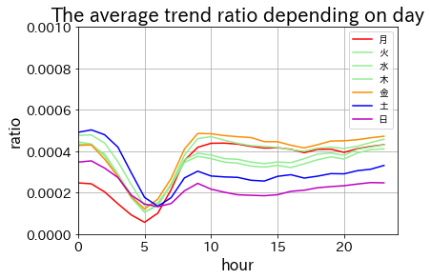
曜日別推移
3.2.2 基礎分析＞データ分析
曜日別タクシー台数の推移
需要の変動に合っているのか？
→曜日別や時間帯別で配車の台数を需要に合わせる必要がある
月曜日(0)：早朝台数が少ない
金曜日(4)：午後から次の日にかけ て多い
日曜日(6)：一日を通して台数が少ない

Slide 12
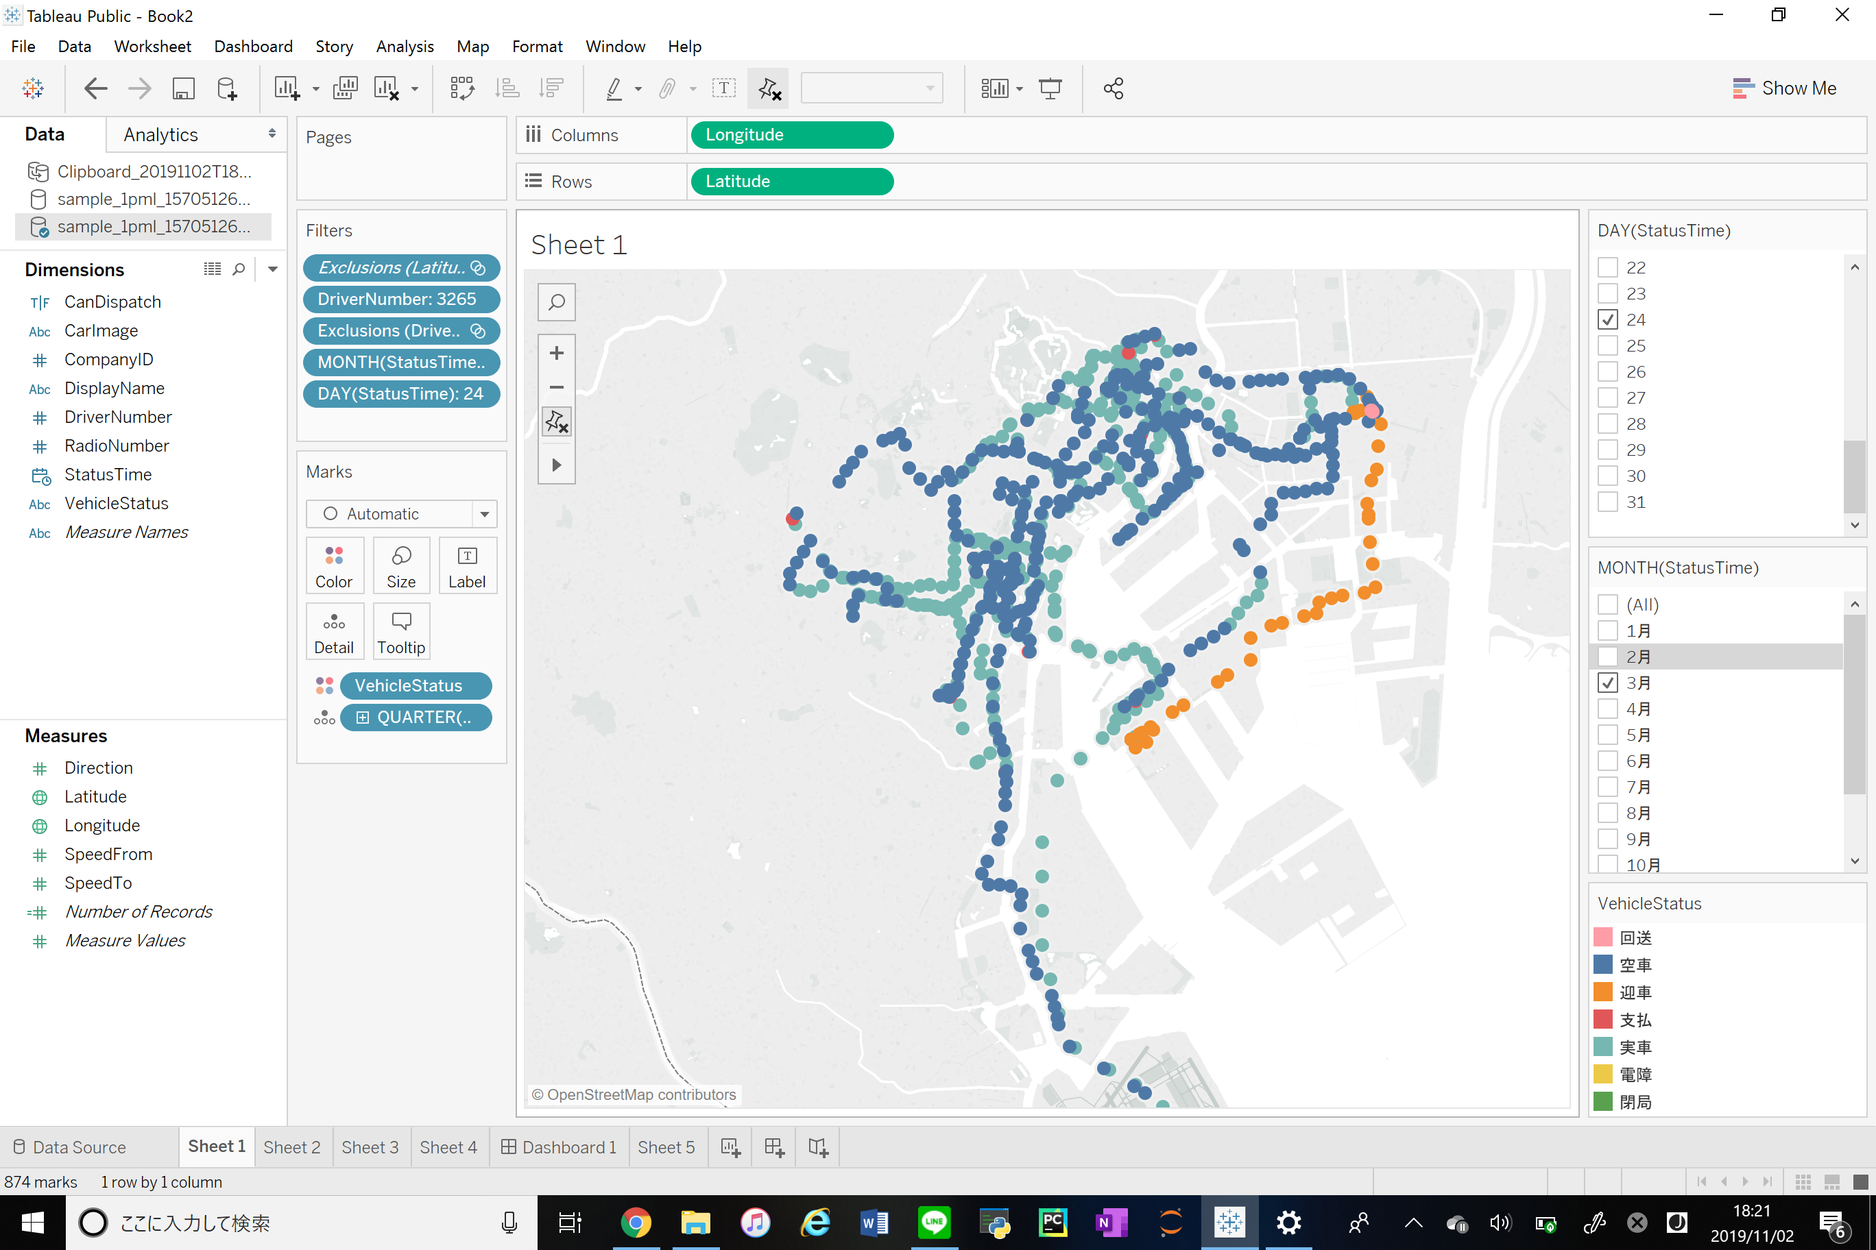
準稼働・非稼働(迎車)
3.2.3 基礎分析＞データ分析
あるドライバー(Driver Number - 3265)の2018/3/24の移動
オレンジ色の迎車している距離が長い
この利益を生まない準稼働の時間を減らしたい
→より近いタクシーは存在しないのか？

Slide 13
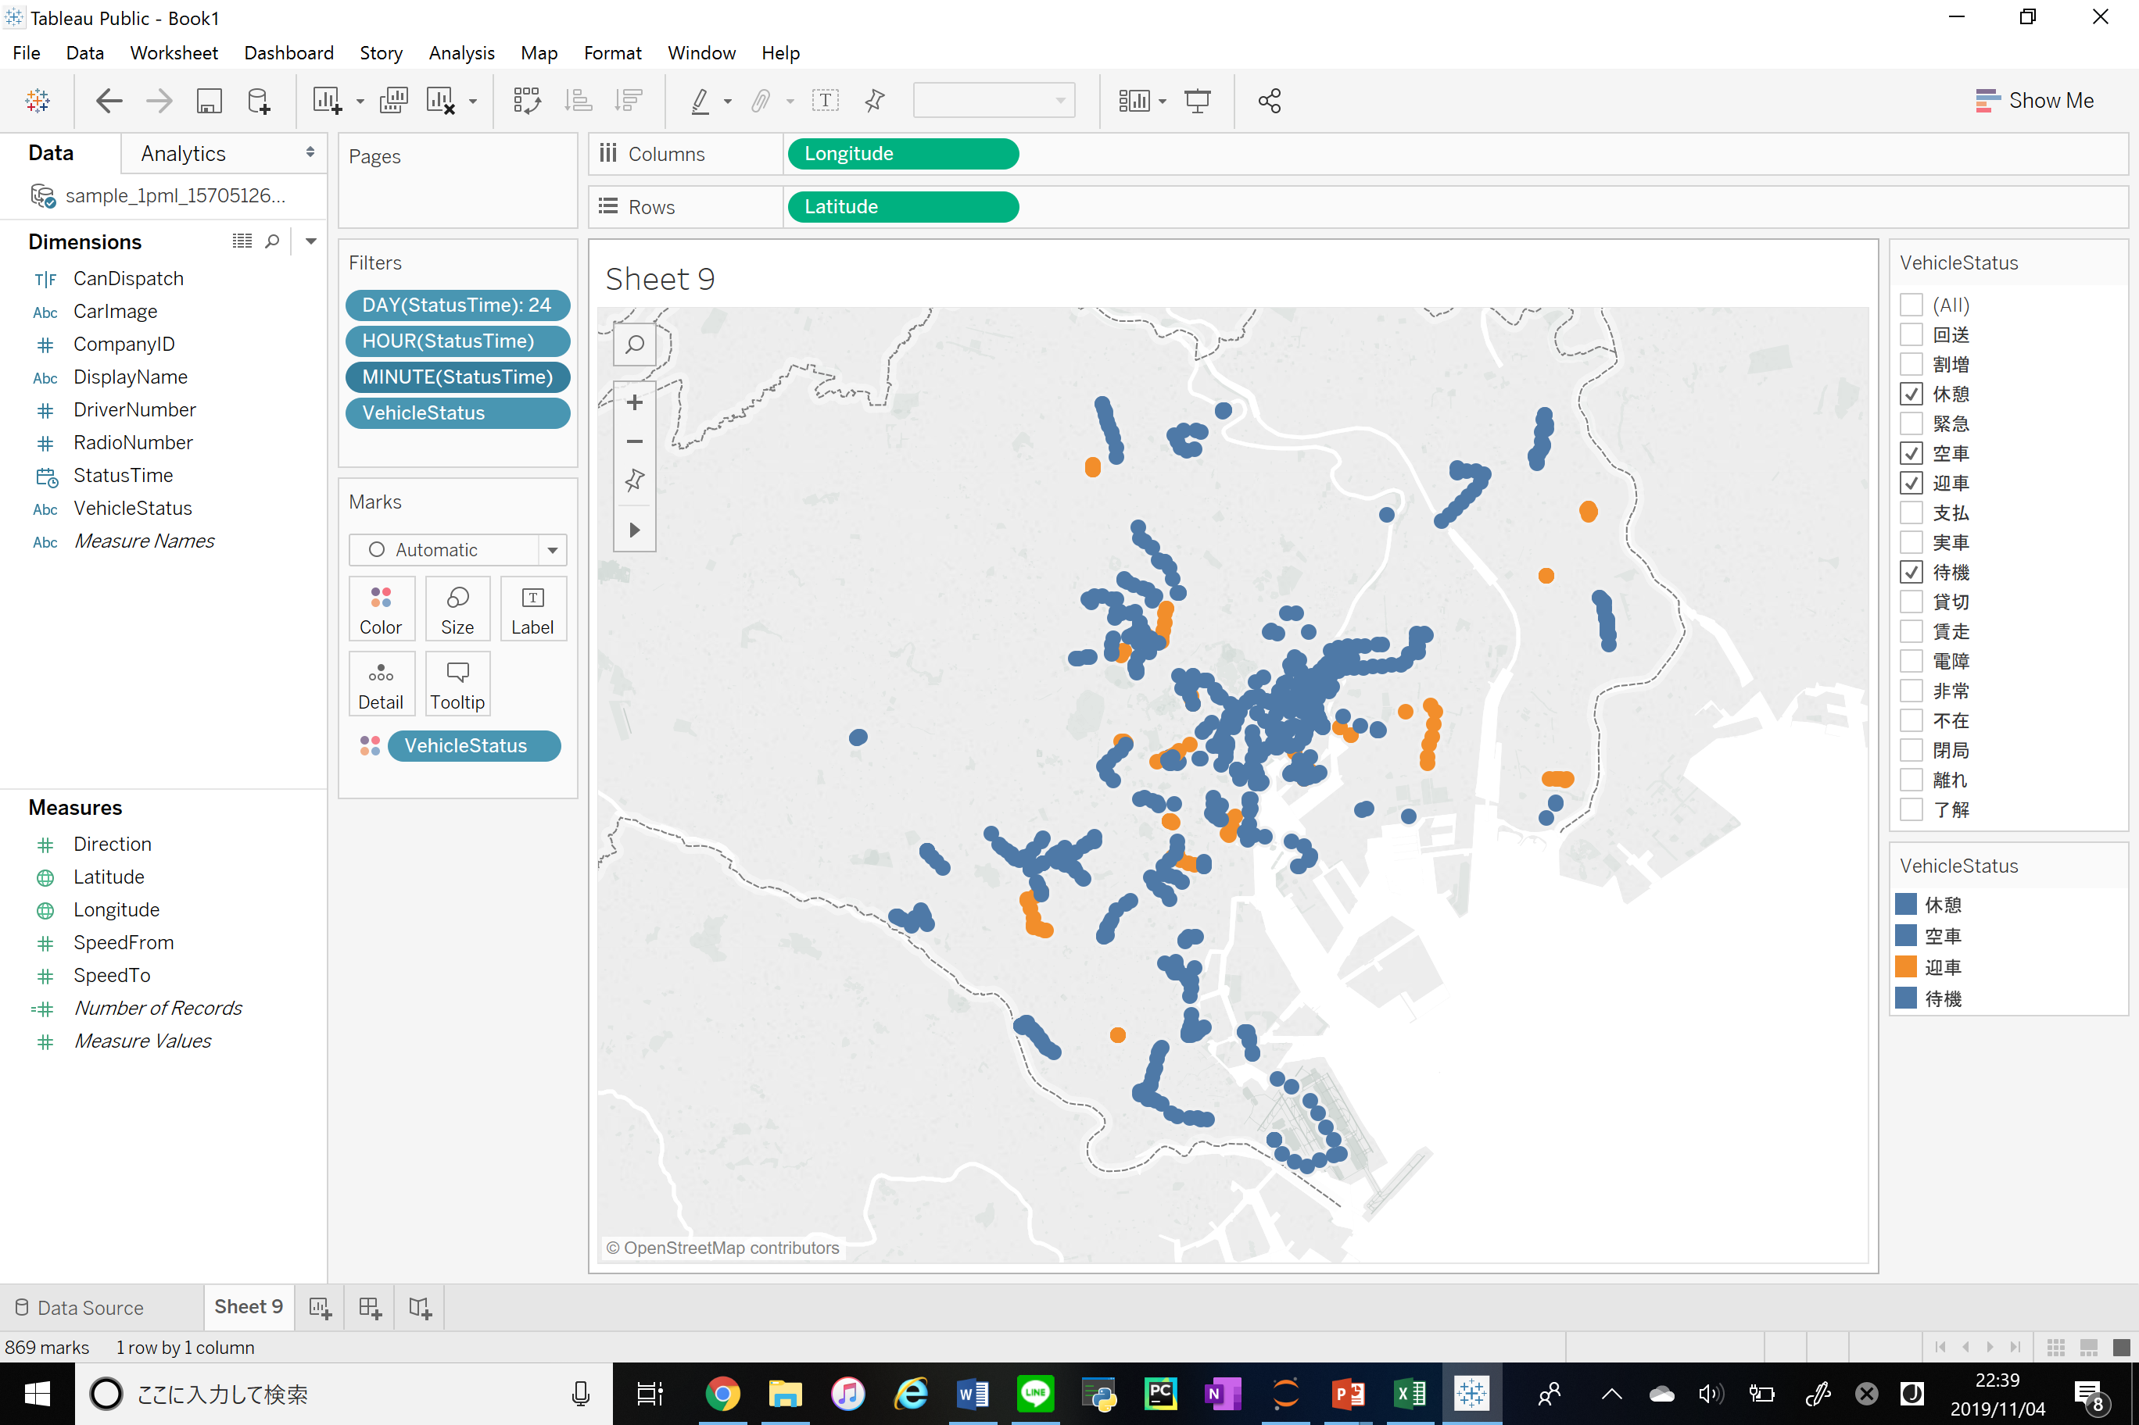
準稼働・非稼働(迎車)
3.2.3 基礎分析＞データ分析
同時刻（07：04～07:10）におけるほかの車の状況
07:05:27 迎車開始
07:05:27
07:50:36 迎車終了
目的地
十分にもっと近いタクシーで配車することができる

Slide 14
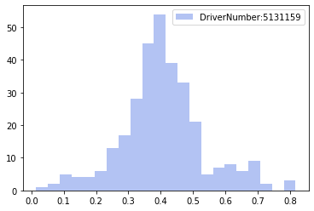
準稼働・非稼働(空車)
3.2.4 基礎分析＞データ分析
あるドライバー(5131159)の空車率のヒストグラム
（空車率は特定のドライバーの一日の空車のデータ数をその日のデータ数で割って算出）
頻度
ここを減らし
分布を左にずらす
空車を全体的に減らせる
空車率

Slide 15
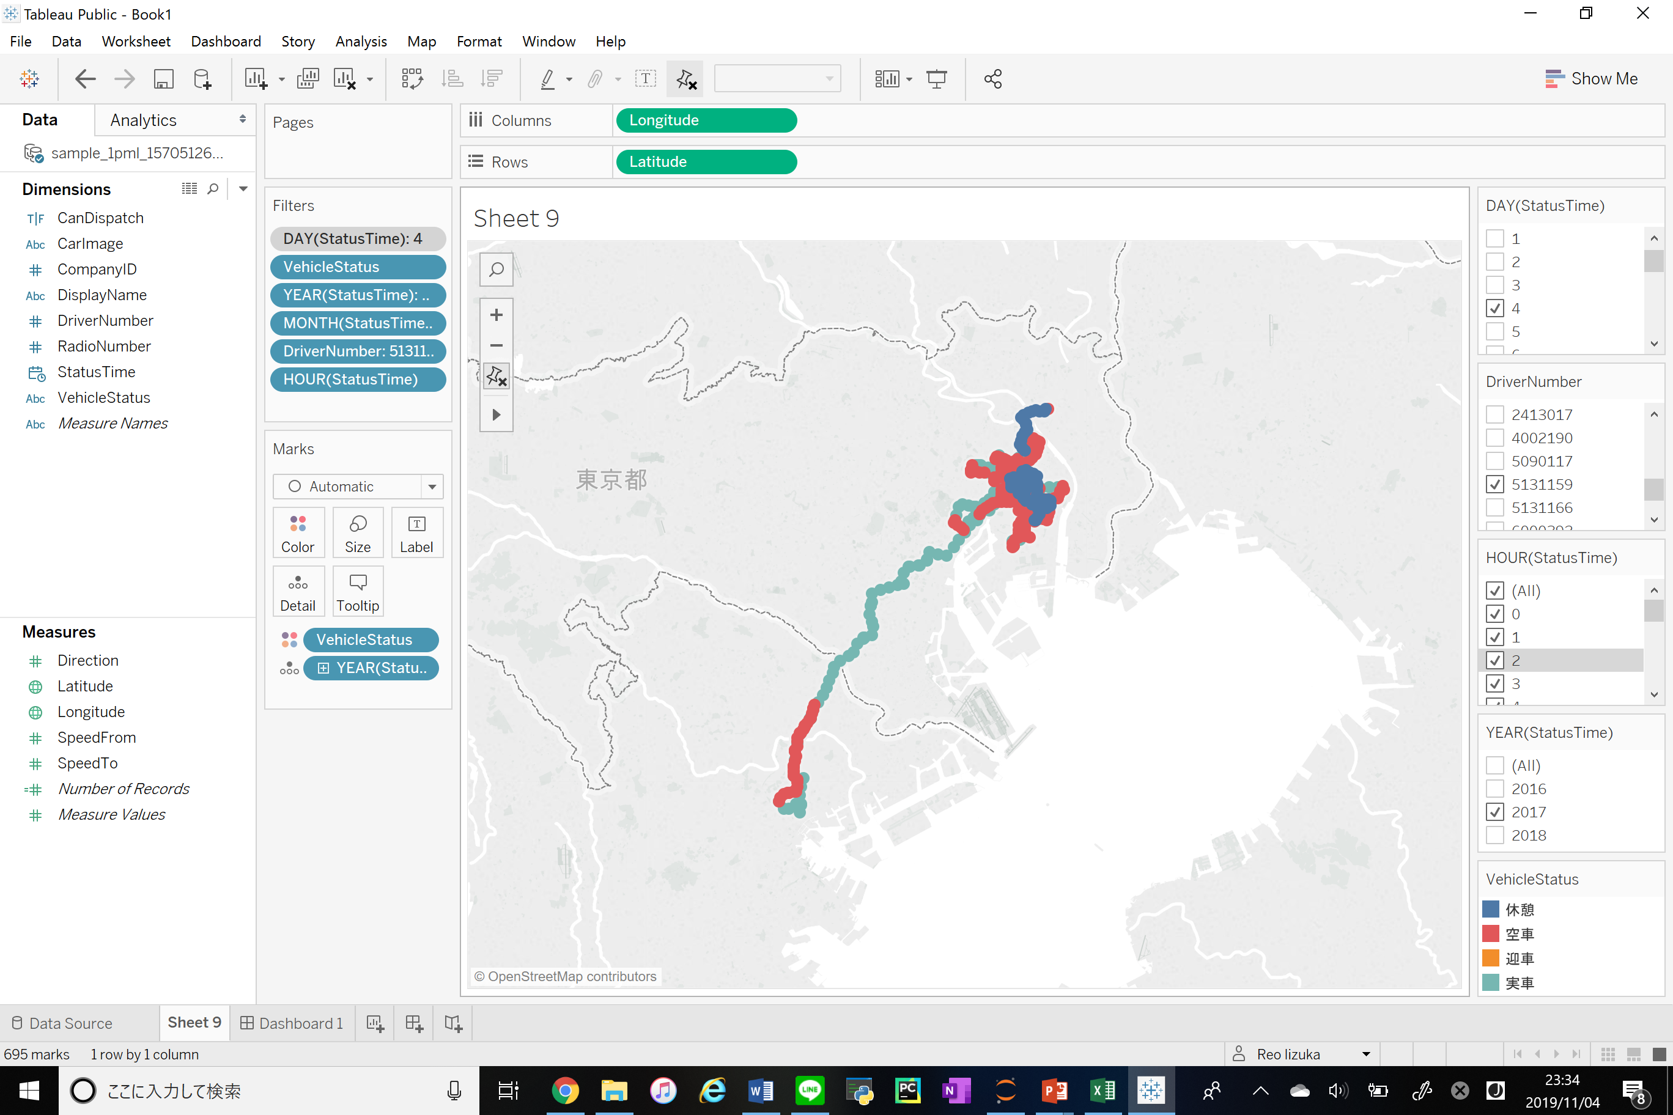
準稼働・非稼働(空車)
3.2.4 基礎分析＞データ分析
08:01開始
先ほどのドライバーの2017-04-04の一日の状態図
東京で赤（空車）が目立つ
23:59最終（日をまたいで東京に戻っている）

Slide 16
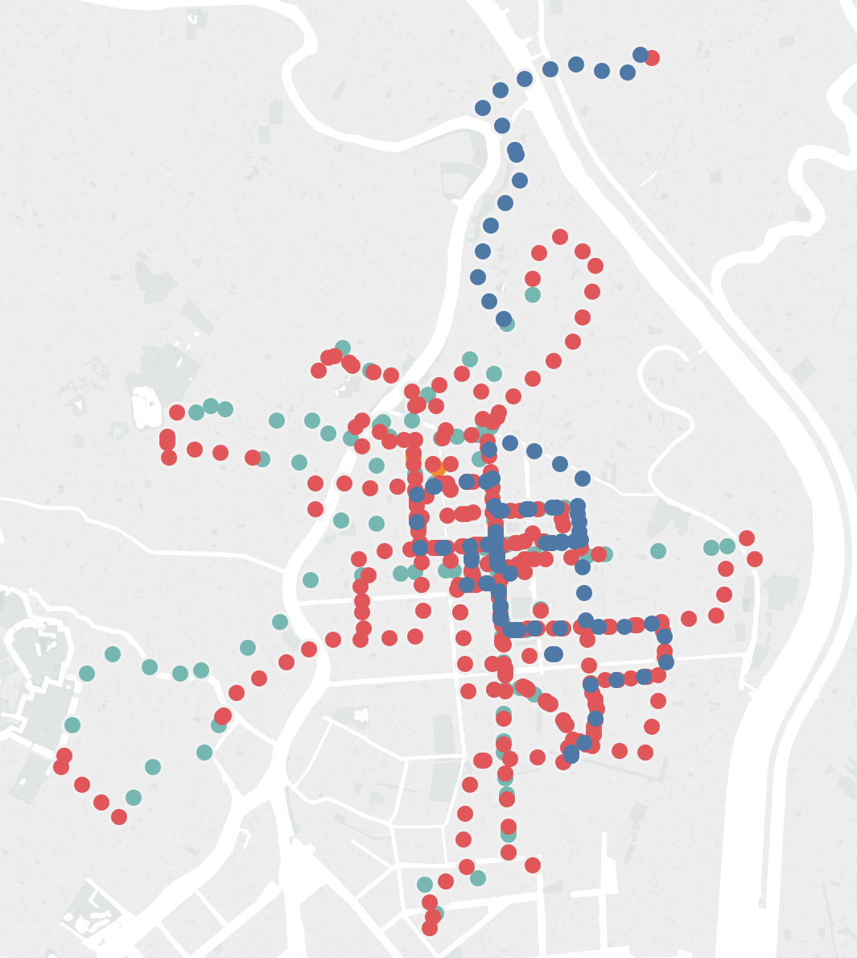
準稼働・非稼働(空車)
3.2.4 基礎分析＞データ分析
08:01～21：00
先ほどのドライバーの2017-04-04の一日の8時から21時までの状態図
一日の大半を空車の状態で移動し続けている
→改善の余地は十分にある

Slide 17
まとめ
4 まとめ
曜日別や時間別の需要予測
→配車最適化
乗車・降車の位置特定
→迎車・空車の無駄の最適化
空車の割合の多い原因特定
→空車を減らす
収益の増加
人件費削減

Slide 18
参考文献
[1] タクシー業界の動向と今後の方向性, 株式会社 三井住友銀行 https://www.smbc.co.jp/hojin/report/investigationlecture/resources/pdf/3_00_CRSDReport069.pdf

